Slide 1
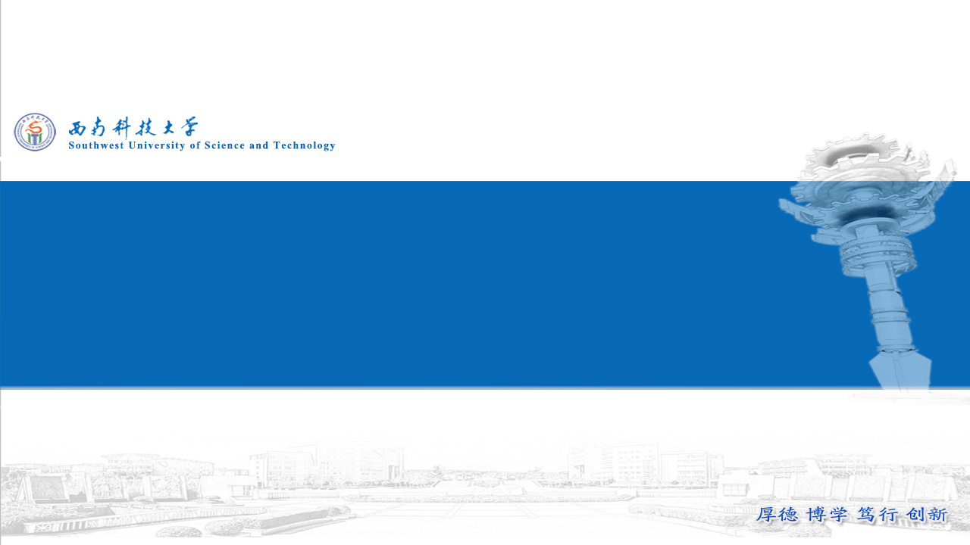
基于辐射特征重建的移动机器人源
自动定位方法研究

Slide 2
目录
一
源定位任务
二
算法设计
三
仿真实验与真实实验验证
四
总结与下一阶段规划

Slide 3
源定位任务
前期我们开展了通过高斯过程回归(GPR)重建辐射场并定位未知放射源的实验，然而在放射源搜索时必须远程控制移动机器人遍历整个区域并进行辐射数据采集，难以解决实际工程中的源自动搜索问题。为此，拟设计一种源自动定位算法，使机器人能够自动规划搜索路径，并在搜索时重建放射源周围的辐射场，最终通过重建的辐射场定位放射源。
源定位任务描述
3

Slide 4
算法设计总体框架
4
Notes:
对于多放射源定位算法的研究是独立的。

Slide 5
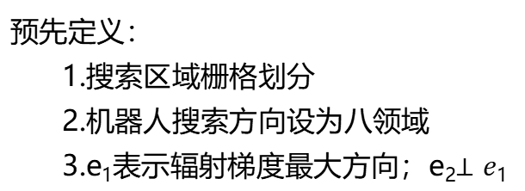
路径规划算法设计
路径规划示意图
路径规划算法分为三部分：
1.机器人朝着源位置移动并采集辐射数据
2.辐射数值达到一定阈值绕着源移动
3.路径形成闭环结束路径规划
预先定义：
1.搜索区域栅格划分
2.机器人搜索方向设为八领域
3.e₁表示辐射梯度最大方向；e₂$⊥e1$
机器人的移动方向
机器人绕源采集辐射数据
5
Notes:
对于多放射源定位算法的研究是独立的。

Slide 6
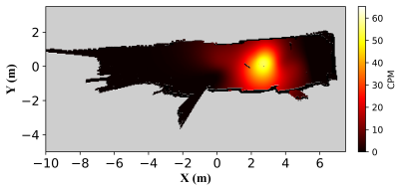
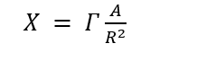
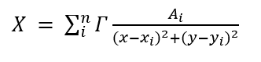
辐射场重建算法
选用GPR模型作为辐射场重建算法
GPR重建效果
选用峰值分析方法用于估计源位置
放射源辐射剂量分布服从平方反比定律，因此，源位置的辐射剂量最大；多个源会存在多个峰值。
6
Notes:
对于多放射源定位算法的研究是独立的。

Slide 7
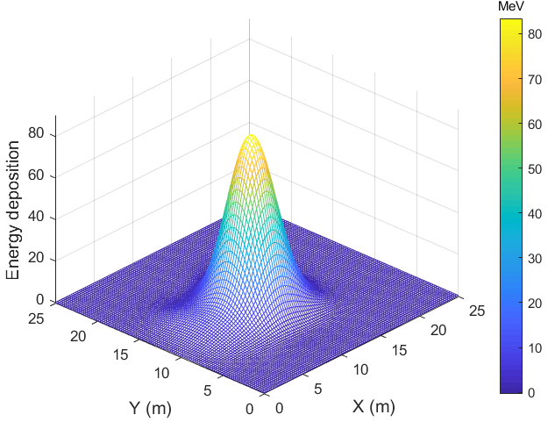
仿真实验
单个放射源的路径规划与辐射场重建
7
Notes:
对于二维辐射剂量率分布地图重建并定位未知放射源，移动机器人通过辐射场重建、源项估计、路径规划进行迭代搜索。首先，移动机器人进入辐射环境，通过辐射探测器、里程计和IMU分别获取离散的辐射剂量率和位置坐标，然后通过区域辐射剂量率场重建模型得到区域辐射强度分布；同时，通过SLAM算法构建二维栅格地图。再通过辐射剂量率场与栅格地图匹配模型得到区域辐射剂量率分布地图。接着利用源项估计模型估计放射源所在位置，再利用路径规划算法得到寻源最优路径，控制机器人移动。最终获取搜索区域中的辐射剂量率分布地图并定位区域内的未知放射源，对于单个放射源而言，区域辐射剂量率分布地图中剂量率最大的位置就是放射源所在位置。

Slide 8
仿真实验
测量次数 | 估计源位置（m） | 误差 （m）
4 | (8.08,13.13) | (2.92,1.13)
8 | (10.61,11.62) | (0.39,0.38)
12 | (10.86, 11.62) | (0.14,0.38)
16 | (10.86, 11.87) | (0.14,0.13)
18 | (11.11, 11.87) | (0.11,0.13)
不同辐射测量次数下的源位置估计误差
不同起始位置路径规划与辐射场重建结果对比
不同阈值路径规划与辐射场重建结果对比
8
Notes:
对于二维平面，在获取了区域离散辐射剂量率和位置坐标后，采用高斯过程回归算法重建2D辐射剂量率辐射图，对于栅格地图中的空闲栅格做辐射剂量率插值，障碍物和未知栅格不做处理，然后将区域辐射剂量率覆盖栅格地图。接着通过神经网络作为源项估计模型，再利用A*算法规划路径，最终得到区域辐射剂量率分布地图。对于三维空间，在获取了空间离散辐射剂量率和位置坐标后，采用网络插值函数重建3D辐射剂量率辐射图。然后与前面类似，将空间辐射剂量率映射到三维点云或栅格地图，最终得到空间辐射剂量率分布地图（同时也知道障碍物所在的位置）。

Slide 9
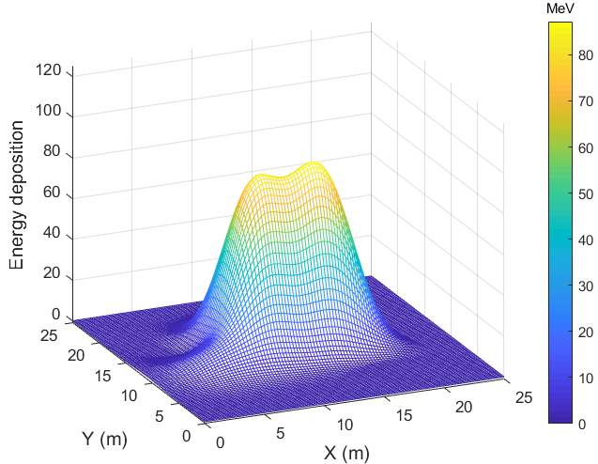
仿真实验
两个放射源（相同活度）的路径规划与辐射场重建
相隔分散
9
Notes:
在某些情况下，也需要获取空间中的辐射强度分布情况并定位空间中的未知放射源。对于三维空间辐射剂量率分布地图重建并定位未知放射源，移动机器人也是通过辐射场重建、源项估计、路径规划进行迭代搜索。移动机器人通过辐射探测器、IMU分别获取空间中离散的辐射剂量率和位置坐标，然后通过空间辐射剂量率场重建模型得到空间辐射强度分布；同时，通过SLAM算法构建三维环境地图。再通过辐射剂量率场与三维环境地图匹配模型得到空间辐射剂量率分布地图。同样利用源项估计模型和路径规划算法控制机器人移动。

Slide 10
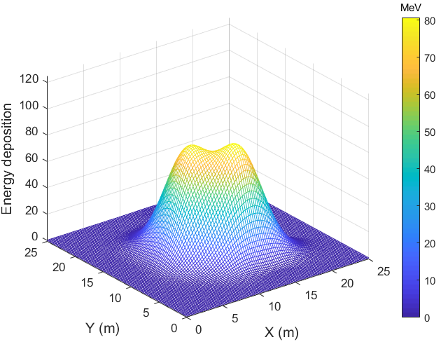
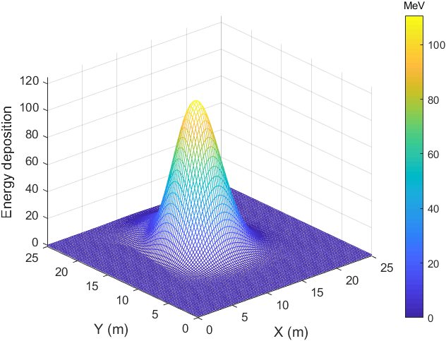
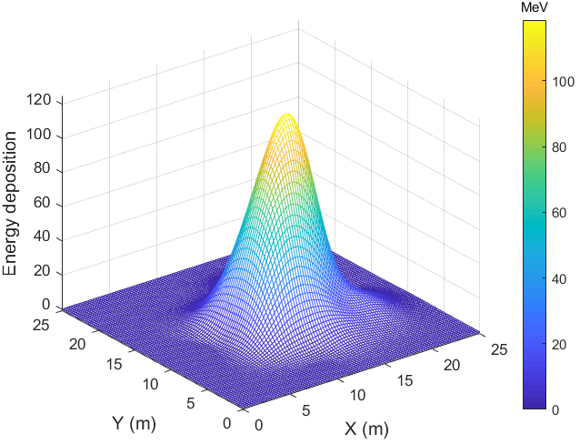
仿真实验
两个放射源（相同活度）的路径规划与辐射场重建
相隔集中
10
Notes:
对于二维平面，在获取了区域离散辐射剂量率和位置坐标后，采用高斯过程回归算法重建2D辐射剂量率辐射图，对于栅格地图中的空闲栅格做辐射剂量率插值，障碍物和未知栅格不做处理，然后将区域辐射剂量率覆盖栅格地图。接着通过神经网络作为源项估计模型，再利用A*算法规划路径，最终得到区域辐射剂量率分布地图。对于三维空间，在获取了空间离散辐射剂量率和位置坐标后，采用网络插值函数重建3D辐射剂量率辐射图。然后与前面类似，将空间辐射剂量率映射到三维点云或栅格地图，最终得到空间辐射剂量率分布地图（同时也知道障碍物所在的位置）。

Slide 11
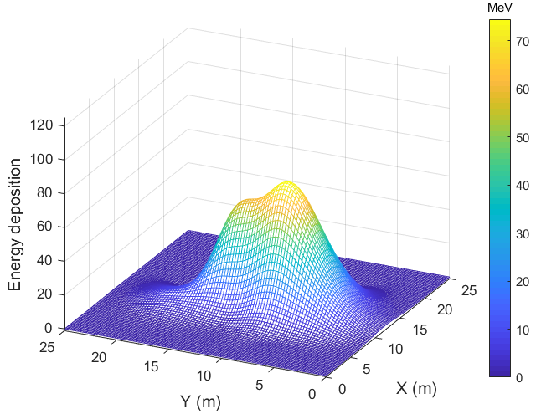
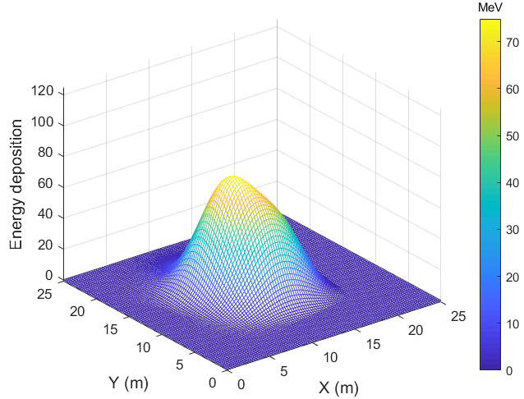
仿真实验
两个放射源（不同活度）的路径规划与辐射场重建
相隔分散
相隔集中
11
Notes:
对于二维平面，在获取了区域离散辐射剂量率和位置坐标后，采用高斯过程回归算法重建2D辐射剂量率辐射图，对于栅格地图中的空闲栅格做辐射剂量率插值，障碍物和未知栅格不做处理，然后将区域辐射剂量率覆盖栅格地图。接着通过神经网络作为源项估计模型，再利用A*算法规划路径，最终得到区域辐射剂量率分布地图。对于三维空间，在获取了空间离散辐射剂量率和位置坐标后，采用网络插值函数重建3D辐射剂量率辐射图。然后与前面类似，将空间辐射剂量率映射到三维点云或栅格地图，最终得到空间辐射剂量率分布地图（同时也知道障碍物所在的位置）。

Slide 12
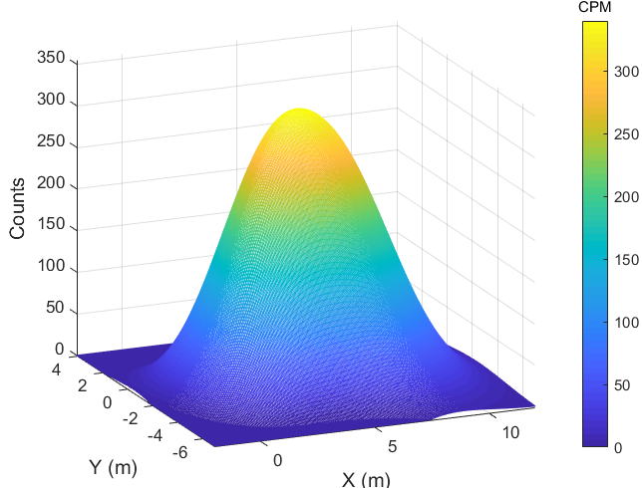
真实实验
单个放射源定位真实实验
定位精度约0.3m
12
Notes:
对于二维平面，在获取了区域离散辐射剂量率和位置坐标后，采用高斯过程回归算法重建2D辐射剂量率辐射图，对于栅格地图中的空闲栅格做辐射剂量率插值，障碍物和未知栅格不做处理，然后将区域辐射剂量率覆盖栅格地图。接着通过神经网络作为源项估计模型，再利用A*算法规划路径，最终得到区域辐射剂量率分布地图。对于三维空间，在获取了空间离散辐射剂量率和位置坐标后，采用网络插值函数重建3D辐射剂量率辐射图。然后与前面类似，将空间辐射剂量率映射到三维点云或栅格地图，最终得到空间辐射剂量率分布地图（同时也知道障碍物所在的位置）。

Slide 13
总结与下一阶段规划
论文总结
算法需要提前设置阈值，即需要源活度作为先验信息
算法还需要进一步完善以解决算法在障碍物环境下的源定位
算法更加适用于阵列探测器或伽马相机
下一阶段规划
重建三维辐射特征地图：将在三维无障碍物空间中仿真获得的辐射数据与点云地图相融合，从而获得三维辐射剂量率分布图。
拟采用BP神经网络以稀疏三维辐射数据重建三维辐射场
三维辐射场与三维点云地图相融合
13

Slide 14
感谢倾听！

